Slide 1

Зүй ёсны онол ба монголын нийгмийн амьдрал
Зандраарагчаа
Хонгорзул
П.Төгөлдөр
Нарангоо

Slide 2
Хичээлийн агуулга
Зүй ёсны онолын асуудлууд
Раулс: Зүй ёс бол шударга ёс болох нь зүй ёсны тухай зарчим, “Уг байдал”, “Үл мэдэхийн хаалт”
Нозик: зүй ёс бол эрх болох нь
Хуваарилалтын зүй ёсны тухай Нозикийн 3 зарчим
Мак-Интайр: Зүй ёс бол сайн сайхан байдал болох нь

Slide 3
Зүй ёсны онолын асуудлууд
Нийгэм, улс төрийн философийн магадгүй
хамгийн чухал санаа болох зүй ёсны тухай тогтоно.
Хэрвээ зүй ёсны тухай тодорхой ойлголттой
болчихвол асуудал нэлээд цэгцрэхсэн. Гэвч энэ нь
бодсон шиг тийм ч амар биш юм. Эрэгцүүлэх тусам
зүй ёсны тухай санаа нь тэгш эрх, шударга ёстой
холбоотой бүрхэг ойлголт болж ч мэднэ.

Slide 4
Ёс зүй, нийгэм, улс төрийн онолуудад зүй ёсны янз бүрийн санаа ил, далд байдлаар тавигдаж иржээ. Тухайлбал:
Платон:
төр, бодгаль хүн хоёул
оюун ухаанд захирагдаж
байвал зүй ёс
Милль: хэдий л олон хүн аз жаргалтай байна тэр бол зүй ёс

Slide 5
Маркс:
Хүн чадварынхаа хэрээр авах
зарчмаас хэрэгцээнийхээ
хэрээр авах зарчим руу явж
байвал зүй ёс
Хосперс:
Чөлөөт үйлдвэрлэл бол
зүй ёсны хэрэгжилт

Slide 6
Зүй ёсны гурван үзэл
Либертари:Хувь хүний эрх чөлөө бол нийгмийн хамгийн дээд эрхэмнэл
Социалист:Хүний тэгш эрх бол нийгмийн хамгийн дээд эрхэмнэл
Либерал: Эрх чөлөө, тэгш эрхийн хослол бол нийгмийн хамгийн дээд эрхэмнэл
-Хэлцлийн: Илүү их халамжтай тэгш эрхийг дүйцүүлнэ
-Утилитари: Аз жаргалыг нэмэгдүүлж байвал ямар ч төрлийн тэгш бус байдлыг хүлээн зөвшөөрнө

Slide 7
Либертари үзэл
Либертарианизм бол хувь хүний эрх чөлөөг дээдэлдэг улс төрийн үзэл юм. Либертари үзэлтнүүд, хүн хэзээ ч бусдын эрхэнд халдах ёсгүй, хүн бүр өөрсдийн сонгосноор амьдрах эрхтэй гэж үздэг. Бүх хүн адил-тэгш хэмээн нэг нэгэндээ хүндэтгэлтэй хандаж байгаа л юм бол нэгийгээ нийгэм болоод бусдын тусын тулд үйлчлүүлэх ёсгүй хэмээнэ.
Либертари үзлийг шүүмжлэгчид хүмүүст ийм эрх чөлөөг тавьж өгөх нь сөрөг үр дагавар дагуулах болно хэмээн санаа зовнидог. Тэдний хэлж байгаагаар эрх чөлөө нь зарим талаараа л сайн зүйл, харин бид түүнийг гарцаагүй сайн сайхан үр дагавар гаргадаг болгож баталгаажуулах ёстой, төр-засаг нь дэвшилтэт соёл, шинжлэх ухааны хөгжил, эдийн засгийн цэцэглэлтийн баталгаа болох ёстой юм байх.

Slide 8
Либертари үзэл
Гэтэл либертари үзэлтэн эрх чөлөөг сайн сайхан үр дагаврын баталгаа гэж үздэггүй. Хэрэв хүмүүс сонголтоо чөлөөтэй л хийдэг юм бол хүсэл бүхэн сайн үр дагавар авчрахгүй. Юуг ч сайн сайхан үр дагавартай хэмээн батлах боломжгүй, тэгээд ч асуудлын мөн чанар баталгаа биш. Эрх чөлөө нь сайн сайхан үр дагавартай гэсэн баталгаа өгдөггүй байж болно, гэхдээ л сайн сайхан үр дагавар руу чиглэсэн байдаг нь яах аргагүй үнэн. Энэ бүх санаа худал, үнэн, аль нь ч байлаа гэсэн өөрийн эрхгүй сонирхол татдаг.

Slide 9
Либертари үзлээс жийрхдэг шалтгаан
Монголд либертари үзэл санаа тархан идээшихэд саад болдог бас нэг хүчин зүйл бол улс төрчид. Либертари нэр томьёо, үг хэллэг ашигладаг цөөн хэдэн улс төрч АН-д байсан бол одоо МАН болон бусад нам хүчинд улам олшрох янзтай. Уг нь либертари үзэл улс төрчдөд хамгийн халтай, харин жирийн иргэдэд маш ээлтэй үзэл юм шүү дээ. Гэтэл либертари үг хэллэгт дуртай улс төрчид олшроод байдаг.
Юу нь болдоггүй юм бэ, гэж үү? Хамгийн хорлонтой нь, үг хэл, үзэл бодол, үйл хэрэг нь хамгийн их зөрдөг хүмүүс либертари хэлээр яриад байхаар либертариудыг мөн тийм хүмүүс байдаг хэмээн бодох явдал газар авч байна. Нөгөө талаас, либертариудыг аль нэг намын үзэл сурталчид мэтээр ойлгох явдал гардаг. Өмнө нь ингэж ойлгож, тайлбарлах явдал олонтоо гарч байжээ.

Slide 10
Улс төрчдийн үг хэл, үзэл бодол, үйл хэрэг гурав маш их зөрчилддөг. Ер нь, улс төрчдийн лексикон тун хачин, юмыг дандаа тонгоруулж ярьдаг. Амьдрал ядуу зүдүү, харанхуй байвал, тэд “амьдрал сайжирч, улам гэрэл гэгээтэй болж байна”, төгрөгийн ханш унаад байхад “манай ЗГ-ын үед инфляци тогтворжсон”, ЗГ хээл хахуульд автаад, сайд нар нь элдэв хэл аманд өртөөд эхлэхээр “манай ЗГ шиг, шударга, өдөр шөнөгүй ажилладаг ЗГ байгаагүй” гэнэ. Хэвлэл мэдээлэл, ТВ-ээр хэзээ ч албан тушаал хөөцөлдөхгүй хэмээн ам тангараг өргөж байснаа ердөө, маргааш нь гэхэд эрх мэдлийн төлөө яахаас ч буцахаа больчихдог.

Slide 11
Тэгвэл либертари үзэл үг хэл, үзэл бодол, үйл хэрэг гурвын нэгдлийг маш чанд шаарддаг. Хүн өөрийнхөө тухай юу ч гэж бодож болно, олон түмэнд юу ч гэж ярьж болно. Гол нь, үйл хэргээрээ тийм байж чадаж байна уу, үгүй юү гэдгийг л харна. Амьдрал дээр бодож санаж, хэлж ярьж байгаа шигээ байж чадаж байна уу? Ийм ч учраас либертариуд улс төрчдөд, зөвхөн улс төрч бус, бүх хүнд хандан “ХҮМҮҮС ЭЭ, ТА НАР ӨӨРСДИЙН (бусдын төдийгүй өөрсдийн шүү!!!) БОДОЛ САНААНД БҮҮ ИТГЭ, ХЭЛ ЯРИАНДАА Ч БҮҮ ИТГЭ, ГАНЦХАН ҮЙЛ ХЭРЭГТЭЭ Л ИТГЭ!” гэж уриалдаг.

Slide 12
Либертари үзэл нь улс төрийн аль нэг нам хүчинд үйлчлэх биш, харин ч эсрэгээрээ улс төрчдийн нүүр царайг илчилдэг үзэл. Аль нам хүчнийх байх нь хамаагүй. Улс төр бол либертари үзэлтэй харьцуулахад сандал суудал булаацалдсан шалихгүй амьтдын тулга тойрсон хэрүүл.
Либертарианизмд засаглалын тухай ярих шаардлага гарах аваас хөндлөнгийн хэний ч оролцоогүй, “өөрөө өөрийгөө засаглах” (self-governance) тухай л ярина. Ийм засаглалын үед аяндаа тогтсон эмх журам шиг бат, чанд, хөдөлшгүй зүйл байдаггүй. Либертари үзлийг хамгийн товчоор тодорхойл гэвэл “Төрийн эрх мэдлийг минимум хэмжээнд барьж, хувь хүний эрх чөлөөг максимум хэмжээнд аваачих” хэмээнэ.

Slide 13
Либертари үзэлтнүүд нийгэм дэх муу, муухай зүйлтэй тэмцэхдээ улс төрчид шиг авирлахгүй. Үнэндээ, улс төрчид тэр зүйлтэй тэмцдэггүй, харин тэмцэх нэрээр өөрсдөө эрх мэдэлтэй болж авцгаадаг. Либертариуд хүчирхийллээс ямагт зугтана. Тэд жинхэнэ хувьсгал гудамжинд биш тархинд гардаг (Айн Рэнд) хэмээн үздэг. Либертариудын тэмцлийн хэлбэр бол Л.Толстой, М.Ганди, М.Л.Кинг нарын баримталж байсан хүч үл хэрэглэх иргэний дуулгаваргүй байдал (civil disobedience) байж болох юм.

Slide 14
Либертари үзэлтнүүд нийгэм дэх муу, муухай зүйлтэй тэмцэхдээ улс төрчид шиг авирлахгүй. Үнэндээ, улс төрчид тэр зүйлтэй тэмцдэггүй, харин тэмцэх нэрээр өөрсдөө эрх мэдэлтэй болж авцгаадаг. Либертариуд хүчирхийллээс ямагт зугтана. Тэд жинхэнэ хувьсгал гудамжинд биш тархинд гардаг (Айн Рэнд) хэмээн үздэг. Либертариудын тэмцлийн хэлбэр бол Л.Толстой, М.Ганди, М.Л.Кинг нарын баримталж байсан хүч үл хэрэглэх иргэний дуулгаваргүй байдал (civil disobedience) байж болох юм. Раулс либертари үзэлд тийм ч таатай ханддаггүй байсан. 1971 онд бичсэн “Зүй ёсны онол” бүтээлдээ либертари үзлийн талаар нэг ч үг хэлээгүй бол 1993 онд бичсэн “Улс төрийн либерализм” бүтээлдээ шүүмжлэлт маягийн нэг параграфи оруулсан байдаг.

Slide 15
Либерализм
Либерализм нь улс төрийн анхны үзэл суртал бөгөөд Ж. Локк, Т. Гобсс, А. Смит, Ш. Монтескью нар үндэслэсэн. Аж үйлдвэр хөгжиж, анхны хөрөнгөтөн анги үүссэн үетэй давхцан гарч ирсэн.
Гол үзэл санаа - хувь хүний эрх чөлөөг дээдлэх явдал түүний сургаалийн үндсэн дэвсгэр мөн.

Slide 16
Либерализм
Гол үнэт зүйлс:
хүний эрх чөлөөг ханган хамгаалах
төрийн оролцоог хязгаарлах - “шөнийн харуулын үүрэг”;
ардчилал бол тулгуур үнэт зүйл;
зах зээлийн тогтолцоо;
парламентат ёс;
олон ургальч үзэл;
хүн бүр хууль шүүхийн өмнө тэгш байх явдлыг хүндэтгэнэ.

Slide 17
Либерализм
Нийгмийн хөгжлийн явцад бодит амьдралд бүрэн амьдралд бүрэн хэрэгжих бололцоо хязгаарлагдмал байснаас шалтгаалан 1930-аад оноос зарим нэг зүйлийг шинэчлэн неолиберализм болж дэвшигдэн тавигдаж төрийн нийгэм-улс төрийн оролцоог өргөжүүлэх үйл явцыг дэмжсэн байна.
Либерализм нь ихэвчлэн Англи, АНУ-д хамгаалагдсан байдаг. Либерализмын хөгжилд хамгийн их хувь нэмэр оруулсан зохиолч нар бол Жон Лок (1632-1704), Жон Стюарт Милл (1808-1873) юм.

Slide 18
Эрт либерализм
Либерал гэж тодорхойлсон улс төр, иргэний зан байдал нь хүн төрөлхтний түүхийн даяар олж болно. Гэхдээ либерализм нь бүрэн бүтэн сургаалыг хойд Европ, Англи, Голландад ойролцоогоор гурван зуун тавин жилийн өмнө эргэж болно. Гэхдээ либерализмын түүх нь эртний Европ тивд, ялангуяа Флоренцад 1300, 1400-аад онд цэцэглэн хөгжсөн хүмүүний үзэлтэй нэгдэж, Сэргэн мандалтын үеэр дээд цэгтээ хүрчээ.
1688 оны хувьсгал нь энэхүү үзэл баримтлалаас үүдэн либерал сургаалын Их Эзэний Шефтсбури гэх чухал онол бөгөөд , 1688 оноос хойш Жон Локк Англи руу буцаж ирсэн, өөрийн "Хүний тухай ойлголт (1690)" бүтээлдээ бизнесменүүдийн амжилтыг онцлон тэмдэглэж, тэрээр либерализмын сургаалын түлхүүр болох хувь хүний эрх чөлөөг хамгаалж байв.

Slide 19
Орчин үеийн либерализм
Саяхны гарал үүслийг эс тооцвол либерализм нь орчин үеийн барууны нийгэмд голлох үүргийг гэрчилсэн түүхийг агуулдаг. АНУ-ын (1776), Франц (1789) хоёр их хувьсгал нь ардчилал, тэгш эрх, хүний эрх, төр, шашин хоорондын шашин шүтлэг, шашин шүтэх эрх чөлөөний ялгаанаас үүдэлтэй, байх.
19-р зуунд аж үйлдвэржилтийн хувьсгалаас үүдэлтэй эдийн засаг, нийгмийн шинэ үзэгдэлтэй тулгарах либерализмын үнэ цэнийг нухацтай сайжруулах үе байсан юм. Жон Стюарт Милл зэрэг зохиолчид төдийгүй ярианы эрх чөлөө, эмэгтэйчүүд ба боолын эрх чөлөө гэх мэт философийн анхаарлын сэдвүүдийг хөндсөн либерализмд чухал хувь нэмэр оруулсан. харин социалист, коммунист үзэл суртал, Карл Маркс болон францын эрхтнүүдийн нөлөөнд орсон хүмүүсийн хүчээр либерал үзэлтнүүд өөрсдийн үзэл бодлыг гүнзгийрүүлж, улс төрийн илүү бүлгүүдтэй холбож өгсөн юм.

Slide 20
20-р зуунд Людвиг фон Мизес, Жон Мэйнард Кейнс зэрэг зохиолчдын эдийн засгийн өөрчлөлтийн нөхцөлд тохируулан либерализм дахин давтагдав. Дэлхийн улс орнуудын улс төр, амьдралын хэв маяг нь либерал амьдралын хэв маягийн амжилтад хамгийн чухал түлхэц өгсөн, наад зах нь зарчмын хувьд практик биш юм.
Сүүлийн хэдэн арван жилд либерализм нь капитализм, даяаршсан нийгмийн хямралын асуудалд тулгамдаж буй асуудлыг шийдвэрлэхэд ашигласан юм. 21-р зуунд төвлөрсөн үе шатанд орсноор либерализм нь улс төрийн удирдагчид, хувь хүмүүсийг сүнслэгээр өдөөх жолоодлого хэвээр байна. Иймэрхүү сургаалыг даван туулахын тулд иргэний нийгэмд амьдардаг бүх хүмүүсийн үүрэг юм.

Slide 21
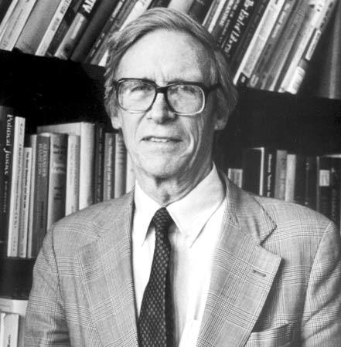
Жон Раулс
Жон Раулсын хэлснээр "сэтгэлгээний системд үнэн гэдэг ойлголт ямар байр суурь, үүрэгтэй байдаг шиг зүй ёс гэдэг ойлголт нь нийгмийн системд тийм байр суурь, үүрэгтэй."

Slide 22
Раулс нийгмийн гэрээний онолын ХХ зууны том төлөөлөгчийнхөө хувьд энэ байр сууринаас зүй ёсны онолоо боловсруулсан юм. Дашрамд хэлэхэд, Роулсаас гадна нийгмийн гэрээний онолын гол төлөөлөгчдийн тоонд XVII, XVIII зууны Англи, Францын философичид болох Томас Хоббс, Жон Локк, Жан-Жак Руссо нар ордог.
Раулсын Зүй ёсны онол ном гарсны дараа Роулст “эгалитари либерал үзэлтэн” хэмээн тун хачин тодорхойлолт өгөх болсон. Гэхдээ бас учир утгагүй ч биш. Роулсын өөрийнх нь баримталж байсан байр суурьтай холбоотойгоор ийм нэр томьёо үүссэн хэрэг л дээ. Тэрээр тэгш ёс, эрх чөлөө хоёрыг эвлэрүүлэх гэж тун их хичээв. Бараг л амьдралынх нь зорилго байв. Бүх бүтээлдээ энэ хоёр үгийг ямагт хослуулж хэрэглэнэ. “Эрх чөлөөт, тэгш эрх бүхий иргэн” гэх мэтчилэн. Гэхдээ “эрх чөлөөт” гэсэн үгийг заавал эхэнд нь тавьдаг байв.

Slide 23
Либертари байр сууринаас бол эрх чөлөө, тэгш байдал хоёрын хооронд “хармони” (эв зохицол) байх боломжгүй.
Раулс хувь хүний тухай ярих бүрдээ, ялангуяа Улс төрийн либерализм зохиолдоо “эрх чөлөөт, тэгш эрх бүхий хувь хүн” гэж уртаас урт тэмдэг нэрийг заавал хавсаргадаг байв. Ойлгомжтой л доо. “Эрх чөлөөт” гэж тодорхойлоод “тэгш эрхт” гэдгийг орхигдуулбал баруун буюу либерал байр сууринаас, харин “тэгш эрхт” гэчхээд “эрх чөлөөт” гэдгийг орхигдуулах аваас зүүн буюу социалист байр сууринаас асуудалд хандаад байгаа мэт сэтгэгдэл төрүүлнэ гэж эмээсэн хэрэг юм.

Slide 24
Зүй ёсны онолын үндсэн категориуд
Зүй ёсыг улс төрийн ба эдийн засгийн гэж хамгийн ерөнхий байдлаар хувааж болно. Улс төрийн зүй ёс гэдэг нь иргэд адил эрхтэй байна уу, тэд хуулийн өмнө тэгш байж чадаж байна уу гэх мэт асуудлыг хөндөнө. Эдийн засгийн зүй ёс нь голдуу “хуваарилалтын зүй ёс” гэсэн үгээр илэрхийлэгддэг бөгөөд нийгэм дэх баялгаас хүртэх ёстой зүйлээ хүртэж байна уу, үгүй юү гэдэгтэй холбогдоно. Энэ хоёртой холбоотой олон категори, термин гарч ирдэг.
Ж.Роулс 1971 онд хэвлэгдсэн Зүй ёсны онол хэмээх бүтээлдээ зүй ёстой холбоотой үндсэн категориудаа боловсруулжээ. Үүнд:

Slide 25
Зүй ёсны онолын үндсэн категориуд
Үл мэдэхүйн хөшиг
Нийгэм нэг л биш байв. Тиймээс ямар нийгэм зохистой талаар иргэд сонголт хийх боллоо. Нийгэмд амьдарч буй хүмүүс бүгд л өөр өөрсдийн байр сууринаас сонголтоо хийцгээнэ. Баян хүмүүс болохоор өөрсдөдөө таатай нийгмийг сонгох гэнэ, дундчуул ч мөн адил. Ядуус ч ялгаагүй өөрсдийн ашгийг харж, нийгмийн баялгийг тэгш хуваарилдаг системийг сонгоно. Үүн лугаа арьс өнгө, хүйс, нас, боловсрол, угсаатны бүлгүүд мөн л өөрсдийн бүлэгт ашигтай сонголтыг хийх гэж оролдож байжээ. Энд шударга байх нөхцөл алга.

Slide 26
Зүй ёсны онолын үндсэн категориуд
Тэгвэл хүн хэзээ шударга байж чадах вэ? Өөрийгөө хэн болохыг мэдээгүй цагт өөрийнхөө болон өөр шигээ хүмүүсийн төлөө санал өгөх аргагүй. Ийм нөхцөлд яавал шударга сонголт болох вэ гэдэг үүднээс саналаа өгнө. Роулсын хэлснээр “хүн зөвхөн өөрийгөө бодож саналаа өгөх нөхцөл байдал хөшгөөр хаагдчихлаа”. Өөрөөр хэлбэл, хувийн эрх ашиг нь үл мэдэхүйн хөшгөөр халхлагдаж буй хэрэг юм.

Slide 27
Зүй ёсны онолын үндсэн категориуд
Уг байдал
Хоббсын философиос авсан энэ нэр томьёогоор Раулс “үл мэдэхүйн хөшигний” цаана буй нөхцөлийг ойлгосон. Гэхдээ энэ нь сонголт хийх үндсэн нөхцөл юм.
Ухаалаг сонголтын зарчмууд
Хүмүүс уг байрлалаас сонголт хийхдээ ямар зарчим баримталдгийг дараах зарчмууд харуулдаг гэж Раулс үзсэн.

Slide 28
1. Максимайзын зарчим. Аль болох өндөр дунджийг эрэлхийлэх зарчим. Өөрөөр хэлбэл, энэ зарчмаар сонголт хийж буй хүн дунджийн дотроос хамгийн өндөр дунджийг эрэлхийлнэ. Хэдийгээр Роулс ингэж хэлээгүй боловч хувийн саналаа хэлэхэд энэ сонголтын үр дүнд дундчуудын нийгэм гарч ирэх магадлалтай.
2. Максиминийн зарчим. Сонголтын үр дүнд муу зүйл гарч ирэх вий гэдгээс аль болох зайлсхийнэ. Хамгийн сайныг сонгох зорилгогүй, гол нь муу үр дүнгээс зайлсхийх сонголт. Сонголтын үр дүнд диктатурт, авторитари нийгэм л гараад ирэхгүй бол бусад нь яамай гэх маягтай.
3. Максимаксын зарчим. Энэ сонголт хамгийн сайн үр дүн рүү чиглэнэ. Дэлхий дээр цэвэр энэ зарчмын дагуу сонгосон сонголтоор бий болсон нийгэм байхгүй л болов уу. Энэ сонголтоор хэчнээн сайн-сайхан үр дүн гарсан ч түүнээс илүүг эрэлхийлнэ.

Slide 29
Зүй ёсны онолын үндсэн категориуд
Гипотетик гэрээ
Нийгмийн гэрээний онолтой холбоотой Кантын гаргасан нэр томьёо. Нийгмийн гэрээний онолоор, нийгэм бол тухайн нийгмийн гишүүдийн “дуугүй (чимээгүй) хэлцлийн” үр дүнд гарч ирдэг зүйл. Монголын 3 сая иргэн бүгд гэрээ-хэлцэл хийгээд тухайн гэрээнд гарын үсгээ зурж байж нийгмээ байгуулдаг юм биш. Тэгэхээр тэр “гэрээ” ихээхэн гипотетик (төсөөлөл, таамаг) шинжтэй. Зарим тохиолдолд нийгмийн гишүүд бүгд хамтран аз эзээ үзэж (риск хийж) байна хэмээн үзэж болно. Гэрээний үр дүнд яг ямар нийгэм гарч ирэх нь тийм тодорхой биш. Ийм тохиолдолд бүх юм гипотетик шинжтэй.

Slide 30
Зүй ёсны талаарх Раулсын хоёр зарчим
1. Эрх чөлөөний зарчим. Хүн эрх чөлөөтэй байх эрхтэй. Зөв, гэхдээ яг тийм эрх бусдад нь байсан тохиолдолд тэр нь эрх мөн.
2. Ялгаат байдлын зарчим. Нийгэм дэх бүх хүн адил тэгш байдаггүй. Гэхдээ тийм ялгаат байдал дараах шалтгаантай байвал хүлээн зөвшөөрч болох юм.
А/ Хэн нэг хүн арын хаалга, танил тал, хээл хахуулиар бус шударга өрсөлдөөний нөхцөлд авьяас, хөдөлмөрлөх чадвар, оюун ухаан, боловсрол зэргээрээ бусдаас давуу байдлыг олж болно.
Б/ Хэн нэгэн эрхэлдэг албан тушаалаасаа хамаарч нийгэмд бусдаас дээр оршиж болно. Гэхдээ гол нь тэр албан тушаалд очих бололцоо бүх хүнд нээлттэй бөгөөд шударга өрсөлдөөнөөр түүнд хүрдэг байх ёстой.

Slide 31
Зүй ёсны онолын үндсэн категориуд
Эрх чөлөө, тэгш эрхийн харьцаа
Раулсын зүй ёсны онолын үндсэн санаа яван явсаар эрх чөлөө юү, тэгш эрх үү гэсэн дилеммид хүрч ирдэг. Энд л түүний онол маш их шуугиан тарьсан. Зарим философичид түүнийг эрх чөлөөнд хэтэрхий бууж өгч, тэгш эрхийг золиосоллоо гэж шүүмжилсэн бол зарим нь тэгш эрхийг хэт дээдэлж, эрх чөлөөнд халтай санаа гаргасан хэмээн шуугьцгаав.

Slide 32
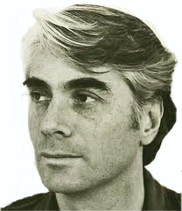
Р.Нозик
Нозикийн үзлээр зүй ёс бол эрх
Нозикийн яриад байгаа эрх бол хуулийн эрх биш өөрийн хүч авъяас, хөдөлмөрөөр бий болгосон зүйлийнхээ тухайд ярьдаг эрхийн асуудал юм. Жирийн амьдрал дээр ч хүмүүс "би ингэх эрхтэй" гэж ярьдаг тэр эрх мөн. Тэрээр хэрэгцээг харгалзсан тэгш байдлын төлөө бус, харин эрхийг харгалзсан тэгш байдлын талд байдаг. Нозикийн онолд байдаг хоёр үндсэн зарчим бол хамгийн бага засаглал, зүй ёс гэдэг бол эрх. Энэ санаануудаа "Анархи ёс, төр, утопи " зохиолдоо гаргасан.

Slide 33
Нозикийн онолын 2 үндсэн зарчим
Нозик "шөнийн харуулын төрийн тухай ярьсан. Ес төдий харуул гэдэг шиг ёс тэдий төр байх ёстой байна. Ийм төр нь зөвхөн иргэдийн эрх, өмчийг л хамгаалж байх ёстой. Төр бодгалъ хүний эрхийг зөрчиж огтхон ч болохгүй. Эндээс Нозик Локкын уламжлалыг баримтладаг нь тод харагддаг.
Хүний төрөлх эрхийн нэг бол өмчтэй байх эрх юм. Бодгаль хүний өмчтэй байх эрхийг хүлээн зөвшөөрнө гэдэг бол өмчтэй хүмүүсийн эрхийг зөрчихгүй байх үүргийг бий болгож байгаа хэрэг. Нозикийн хувьд хуваарилалтанд эрх гол зарчим болох ёстой. Төрд хэн нэгэн хүн өөрийнхөө хүч хөдөлмөр, авъяас чадвараар бий батгосон зүйлийг хүчээр авч өөр хүнд өгөх эрх байх ёсгүй. Тэгэхээр татварын тухай acyyдлaap Нозик сайн дурын өглөгт найдвар тавьдаг.

Slide 34
Нозикийн эсрэг зогсогчид дараах баримтлалуудыг гаргаж ирж байна. Нэгдүгээрт: Татвар ч бай, өглөг ч бай эцсийн эцэст нөгөө яриад байдаг эрх нь зөрчигдөж байна.
Хоёртдугаарт: Түүний онол нь "ёс суртахуунгүй", өөрөөр хэлбэл бусдад туслахаас татгалзахыг зөвтгөдөг.

Slide 35
Хуваарилалтын зүй ёсны тухай Нозикийн 3 зарчим
Өмчлөл дэх зүй ёсны зарчим
Урьд нь хэн ч өмчилж байгаагүй тэр зүйлийг өмчлөх эрхтэй. Ингэж өмчлөгдөн, үнэлэгдсэн зүйлс бол хууль ёсны зүйл юм.
Шилжүүлэхүй дэх зүй ёсны зарчим
Өмчилсөн зүйл нь хэн нэгнээс хууль ёсоор шилжиж ирсэн байж болно.
Эзэмшихүй дэх зүй бус байдлыг залруулах зарчим
Хууль бус эзэмшлийн эх булгийг тогтоож, хохирогчид буцаан олгохын тулд шударга зүтгэл гаргах хэрэгтэй

Slide 36
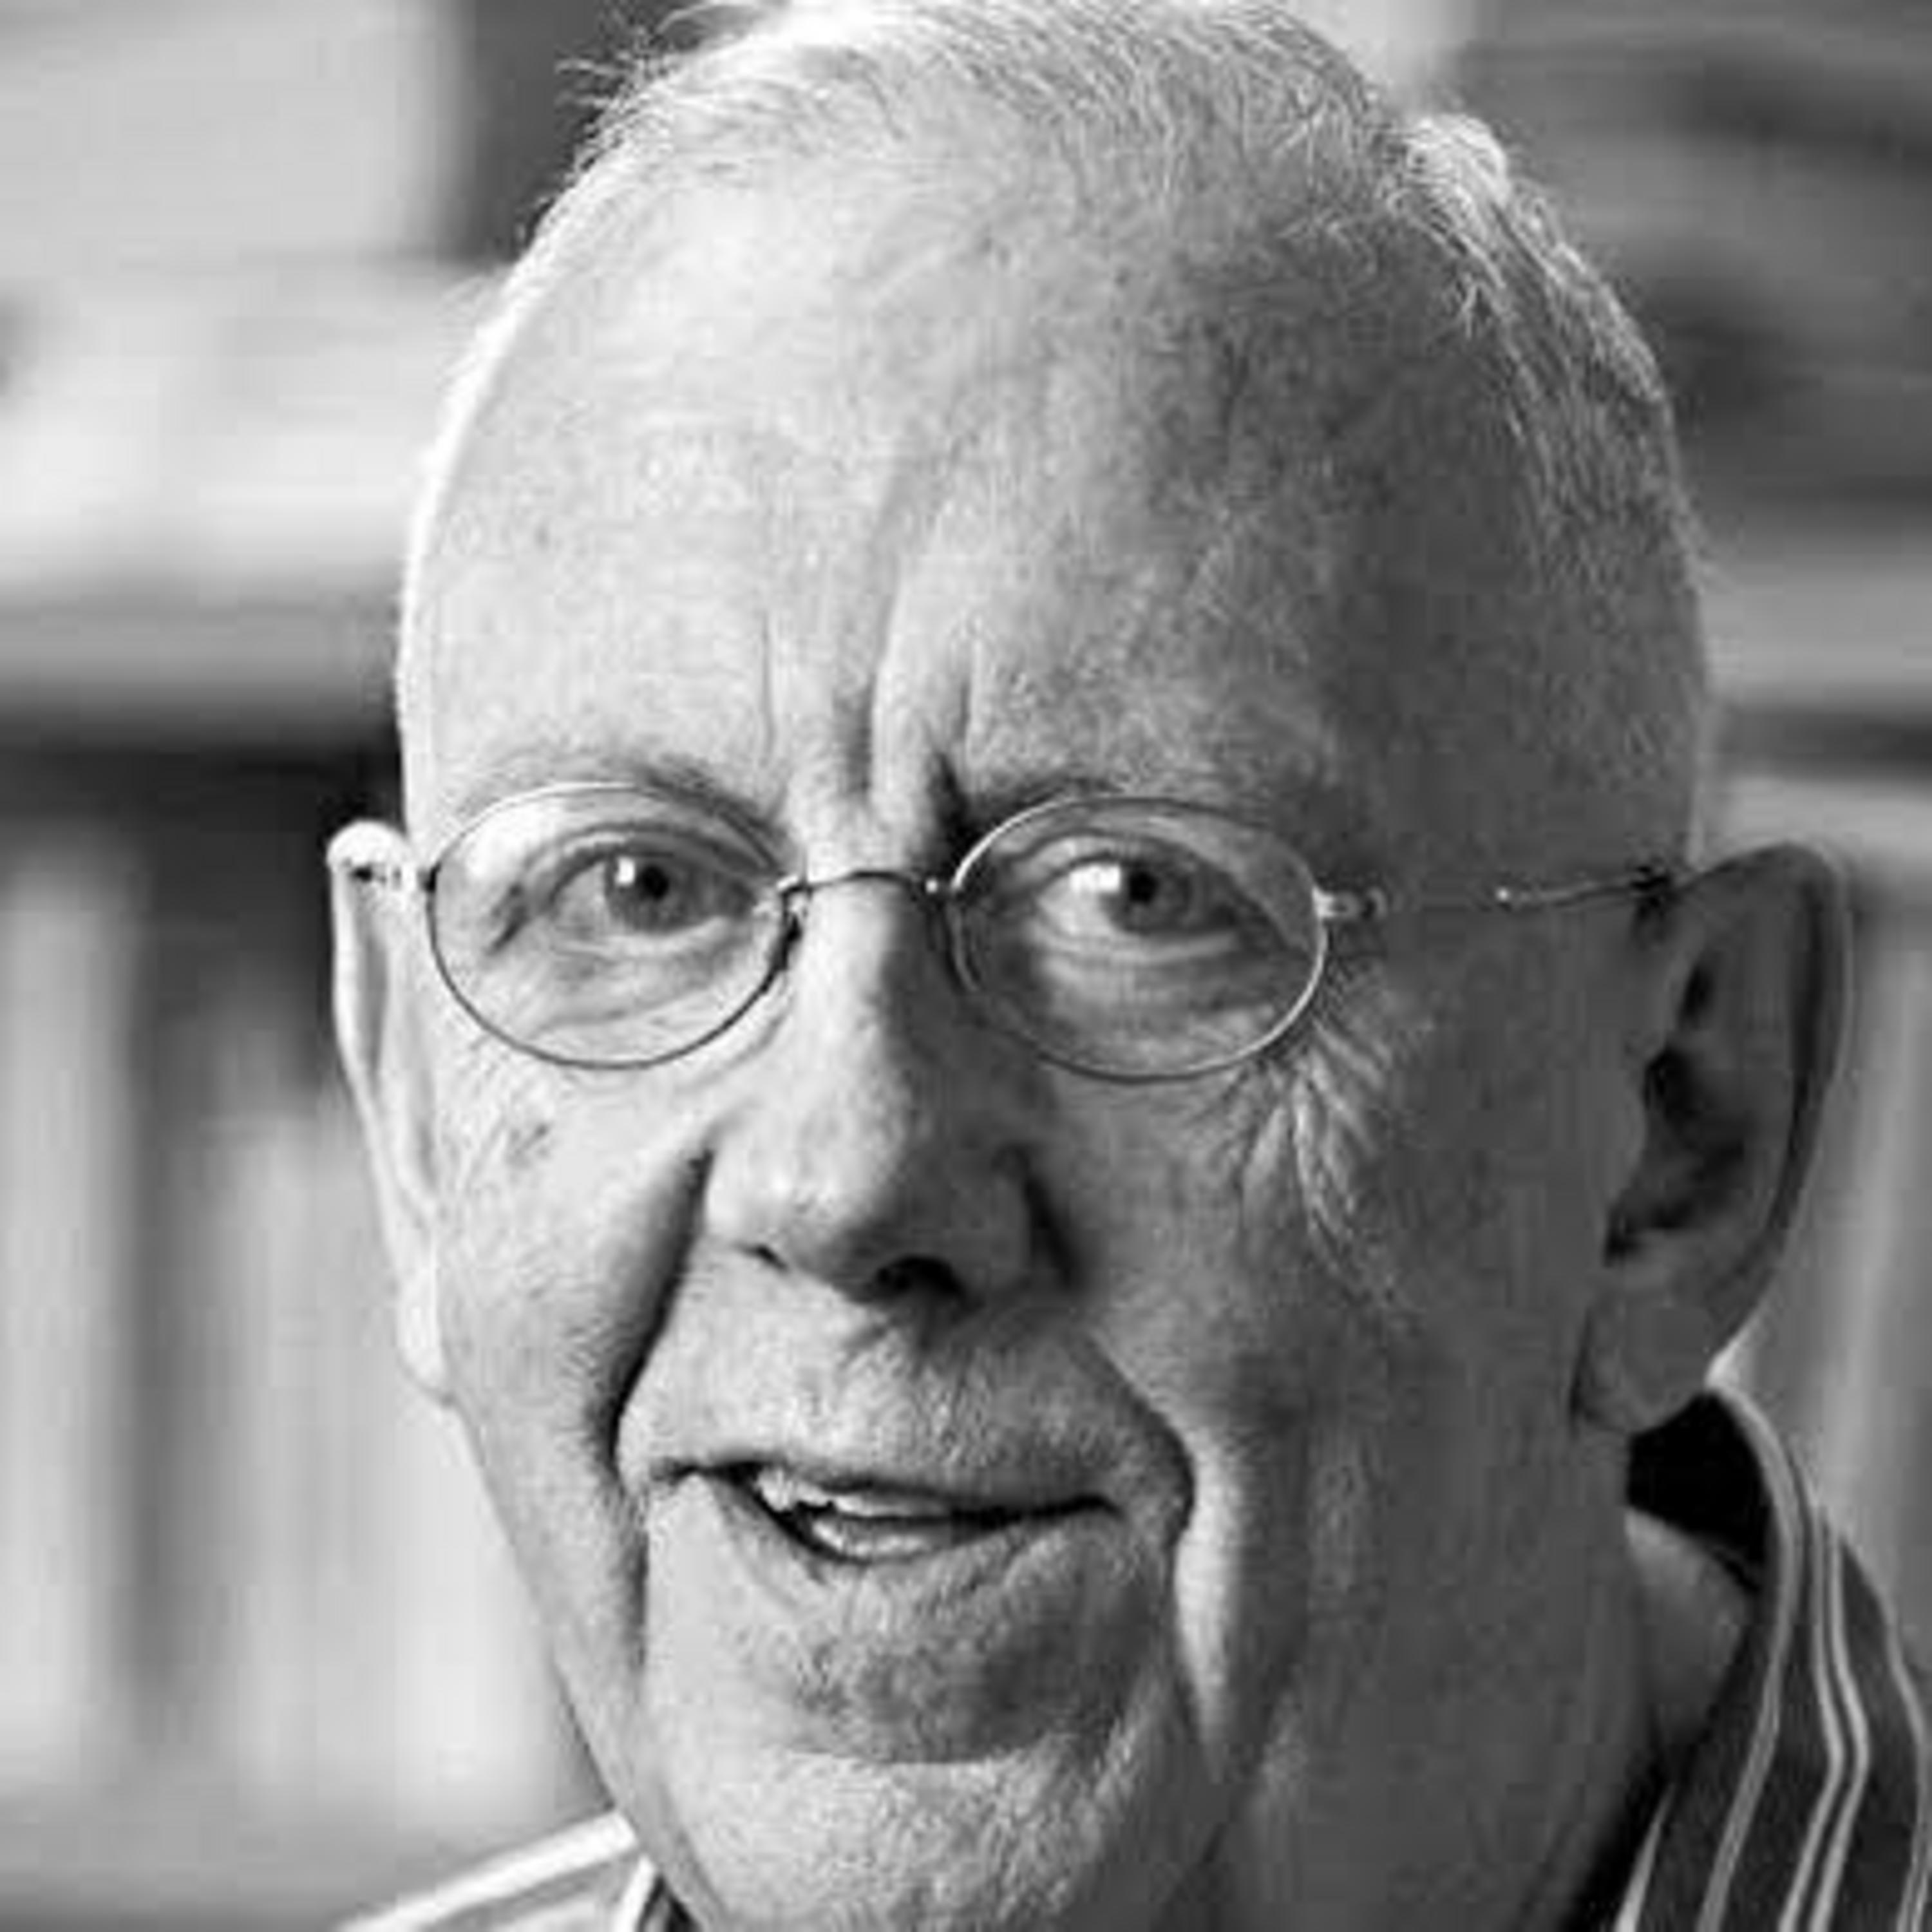
А.Ч.Майк-Интайр
Аласдер Чалмерз Макинтайр (1929 1сарын 12-нд төрсөн) нь Америкийн улс төрийн философи, ёс зүй, ялангуяа эмотивизм, коммунитаризмын чиглэлийн тэргүүлэх төлөөлөгчдийн нэг юм.

Slide 37
А.Ч.Майк-Интайр
Майкинтайр зүй ёс бол сайн сайхан байдал мөн гэж үзсэн. Тэрээр Нозик, Раулс хоёроос хоёулангаас нь өөр үзэл баримталдаг.
Раулс, Нозик хоёрт Майк-Интайр дургүйцэх болсон бас нэгэн шалтгаан бол индивидуализмыг нийтийнхээс дээгүүр төдийгүй түүнд сөргүүлэн тавьсанд оршино. Тэр хоёрын онолын хамгийн сул тал нь нийтийн үзэл санаа байдаггүйтэй холбоотой. Майк-Интайрын үзэж буйгаар бодгаль хувь хүн сайн, сайхан гэж үзэж буй зүйлээ нийтийнхтэй холбоотой авч үздэг байх ёстой.

Slide 38
А.Ч.Майк-Интайр
Майк-Интайр өнгөрсөн, одоо хоёрын холбооны асуудал дээр нэлээд анхаарал тавьсан. Түүнийхээр Раулс, Нозик хоёр өнгөрснийг үл тоомсорлодог. МайкИнтайр: өмчлөх эрхийн асуудлыг авч үзэхдээ түүний өнгөрснийг заавал харгалзан үзэх шаардлагатай гэж байв. Энд зүй ёсны ёс суртахуунлаг байдал харагддаг. Ёс суртахуунлаг-буянлаг байдал гэдэг бол сайн сайхан байдлын төлөө үйлдэх боломжтой байрлал юм.
Үүнийг нийгмийн түвшинд хэрхэн ойлгох вэ? Майк-Интайр хүн бол нийгмийн амьтан гэсэн Аристотельч уламжлалаас энэ асуудалд хандсан юм. Энэ ёс суртахуун гэдгийг нийтийн сайн сайханд хүрэхэд тусалж байгаа тэр зүйл гэж ойлгосон.

Slide 39
Майк-Интайрийн үзэлд Жоил Фейнберг гэдэг хүн нэлээд эргэлзэж доорхи хэдэн асуулт тавьсан байдаг.
- Хүн хийснээсээ илүү зүйлээр шагнагдах ёстой юу?
- Бодгаль хүн дэх ёс суртахууны дутагдлуудыг "цагдаххянах" боломжтой юу?
- Ёс суртахууны идэвхийг эдийн засгийн шагналаар шагнах нь зүйтэй юу?
- Ёс суртахууны идэвхийн төлөө өөр шагнал байж болох уу?
Түүнээс гадна тэрээр "шударга боломж"-ийн шаардлага гэдгээр боломжит 5 шалгуурыг нэрлэсэн.
- Тэгш байдал, Хэрэгцээ, Давуу байдал, Оролцоо, Зүтгэл

Slide 40
Ашигласан материалын эх сурвалж
https://mn.eferrit.com/либерализм-гэж-юу-вэ/
https://nli.gov.mn/gariinavlaga/PHILOSOPHY.pdf
https://ru.wikipedia.org
http://www.baabar.mn/article/5772
https://news.mn/r/2200659/
Ц.Гомбосүрэн. Философи. УБ.,2002.

Slide 41
АНХААРАЛ ХАНДУУЛСАНД БАЯРЛАЛАА

